Slide 1
360资产脆弱性扫描平台 （销售版）

Slide 2
挑战&需要
产品功能
目录
产品规格
场景&案例

Slide 3
挑战&需求
01

Slide 4
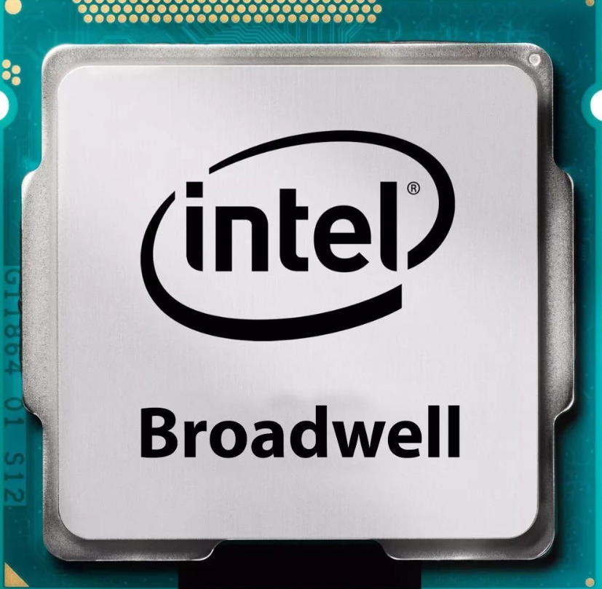

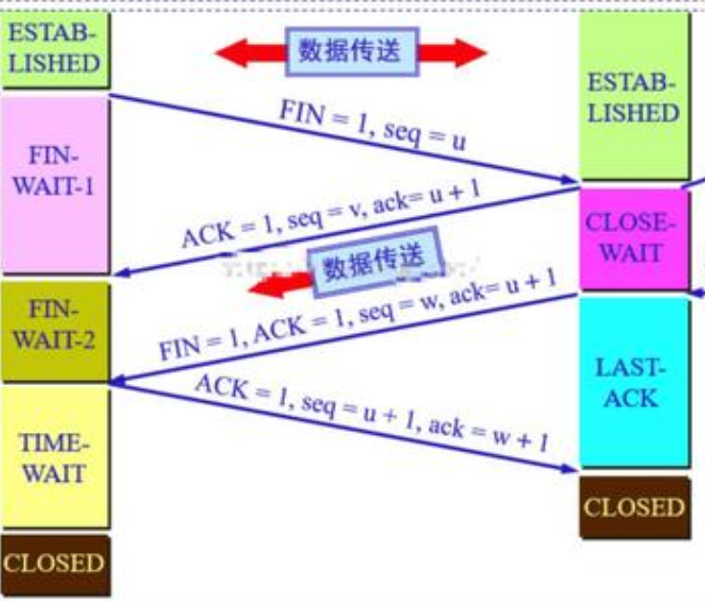

什么是漏洞
漏洞是在硬件、软件、协议的具体实现或系统安全策略上存在的缺陷，从而可以使攻击者能够在未授权的情况下访问或破坏系统。
Intel Pentium芯片存在逻辑错误
微软数据访问部件（MDAC）
－远程数据服务
SYN Flood 服务器连接资源占用
配置问题造成安全漏洞
Notes:
需求总结
为应对数字化时代风险与挑战，需要从提升安全管理水平、加强安全威胁应对两方面着手，依托大数据、云计算、人工智能等新信息技术手段，建设“看见”资产、风险、威胁、差距等核心安全能力，解决“看不见”这个卡脖子的关键挑战， 实现安全运营目标，保障业务运行。
基于风险与挑战，分析出安全需求，包括提升安全资产、漏洞与风险管理水平、加强安全威胁预防、监测与响应能力、降低安全运营中心建设难度、从业务角度呈现安全效果等。
此页是对需求总结。

Slide 5




网络攻击的主要方式
水坑攻击、网络钓鱼等
社会工程攻击
XSS跨站、SQL注入、SMB等漏洞利用攻击
暴力破解、弱口令、脱撞库等密码攻击
C&C、僵尸
拒绝服务（DDoS）攻击
一切的网络攻击都是从“安全漏洞”开始的！

Slide 6
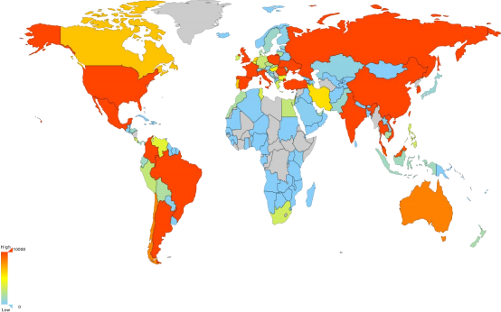
全球情况
1、2020年12月，通过网络监控工具SolarWinds Orion实施的供应链网络攻击，，网络犯罪分子利用外泄的红队工具和内部威胁情报数据植入恶意后门，影响了大约18,000名客户，并授予攻击者修改、窃取和破坏网络上数据的能力。
2、2017年的EternalBlue漏洞利用以及随后发生的WannaCry/NotPetya勒索软件事件。黑客组织泄露了从美国国家安全局（NSA）窃取的高危漏洞，被用于执行极具破坏性的WannaCry和NotPetya勒索软件攻击
3、2017年，一个严重的零日漏洞（CVE-2017-5638）影响了Web应用程序开发框架Apache Struts 2中的Jakarta Multipart解析器。该漏洞允许通过错误地解析攻击者的无效Content-Type HTTP标头来进行远程命令注入攻击。
4、2013年因漏洞泄露10亿用户账户事件。该事件影响了雅虎电子邮件账户和其他公司服务，包括Tumblr、Flickr、雅虎梦幻体育和雅虎财经。
5、2022年国际红十字会（ICRC）被黑客利用身份验证模块中的漏洞访问了红十字国际委员会的服务器，他们通过伪装成合法用户和管理员来访问数据。造成50余万个人信息、姓名、位置、联系信息等被窃取。

Slide 7
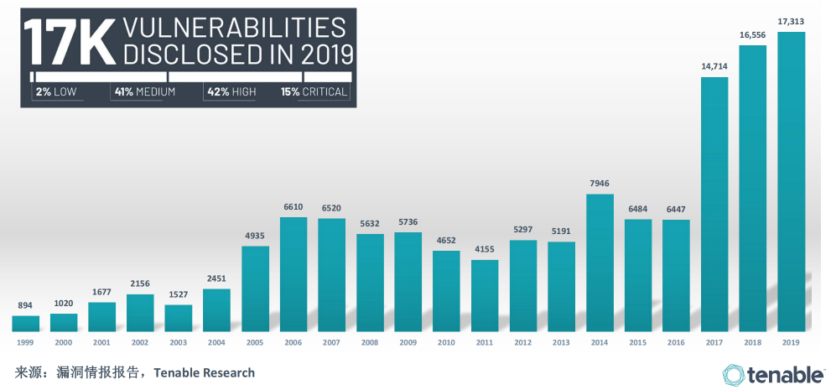
漏洞形势愈发严峻

Slide 8


随着科技的发展，网络风险也随之增加
企业外部网络
企业局域网
现场操作
现场监督
控制网络
物理设备
Cloud | Container | Employee IT | Apps | Internet Services
低成本
高风险
LEVEL 5
LEVEL 4
LEVEL 3
LEVEL 2
LEVEL 1
LEVEL 0
Scheduler | Inventory | IT Services | SIEM | Web Apps
Historian
DNS
PLC Program Repo
Firewall
本地 SCADA | 人机接口(HMI) | 工程师站
逻辑控制处理器(PLC) 和远程控制单元 (RTU)
高成本
低风险
机器人
电动机
泵
传感器
成本 安全风险

Slide 9



系统资产梳理不清
各类服务器资产多、变化大
可能存在管理遗漏
必须符合检查规范
等级保护、行业规范、内部规范
必须满足各类检查要求
系统安全等级不足
系统漏洞、弱口令、配置错误
各类问题难以发现

Slide 10
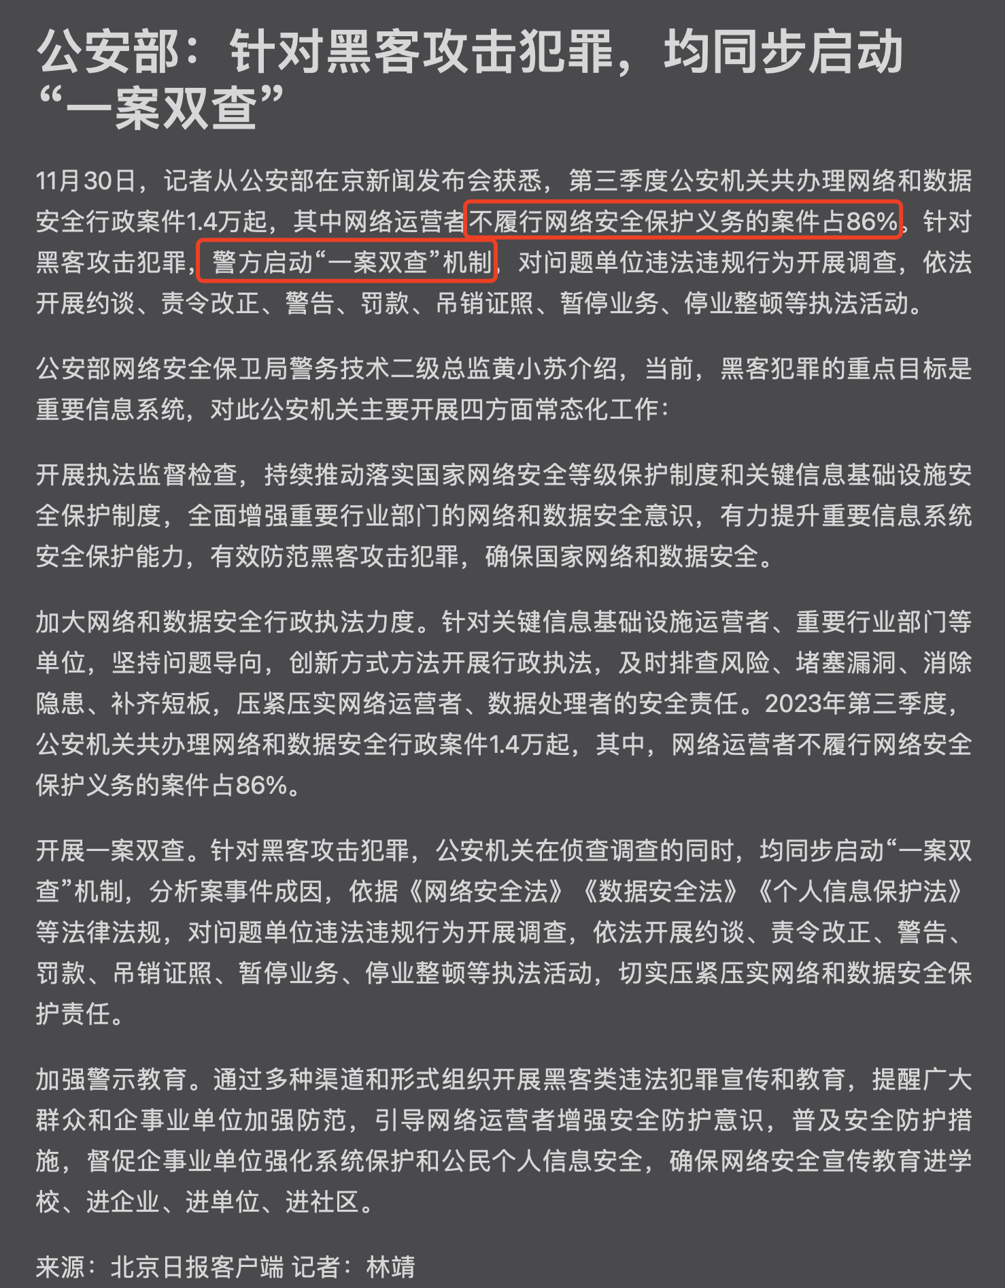
政策大事件
《关于加强工业控制系统信息安全管理的通知》
《网络安全等级保护技术标2.0》
《国家能源局第36号文》
《网络安全法》
2014
2016
2018
2011
2015
2017
2019
《 工业控制系统信息安全：评估规范/验收规范》
《工业控制系统信息安全防护指南》
《工业控制系统信息安全行动计划
(2018-2020年》

Slide 11
产品功能
02

Slide 12
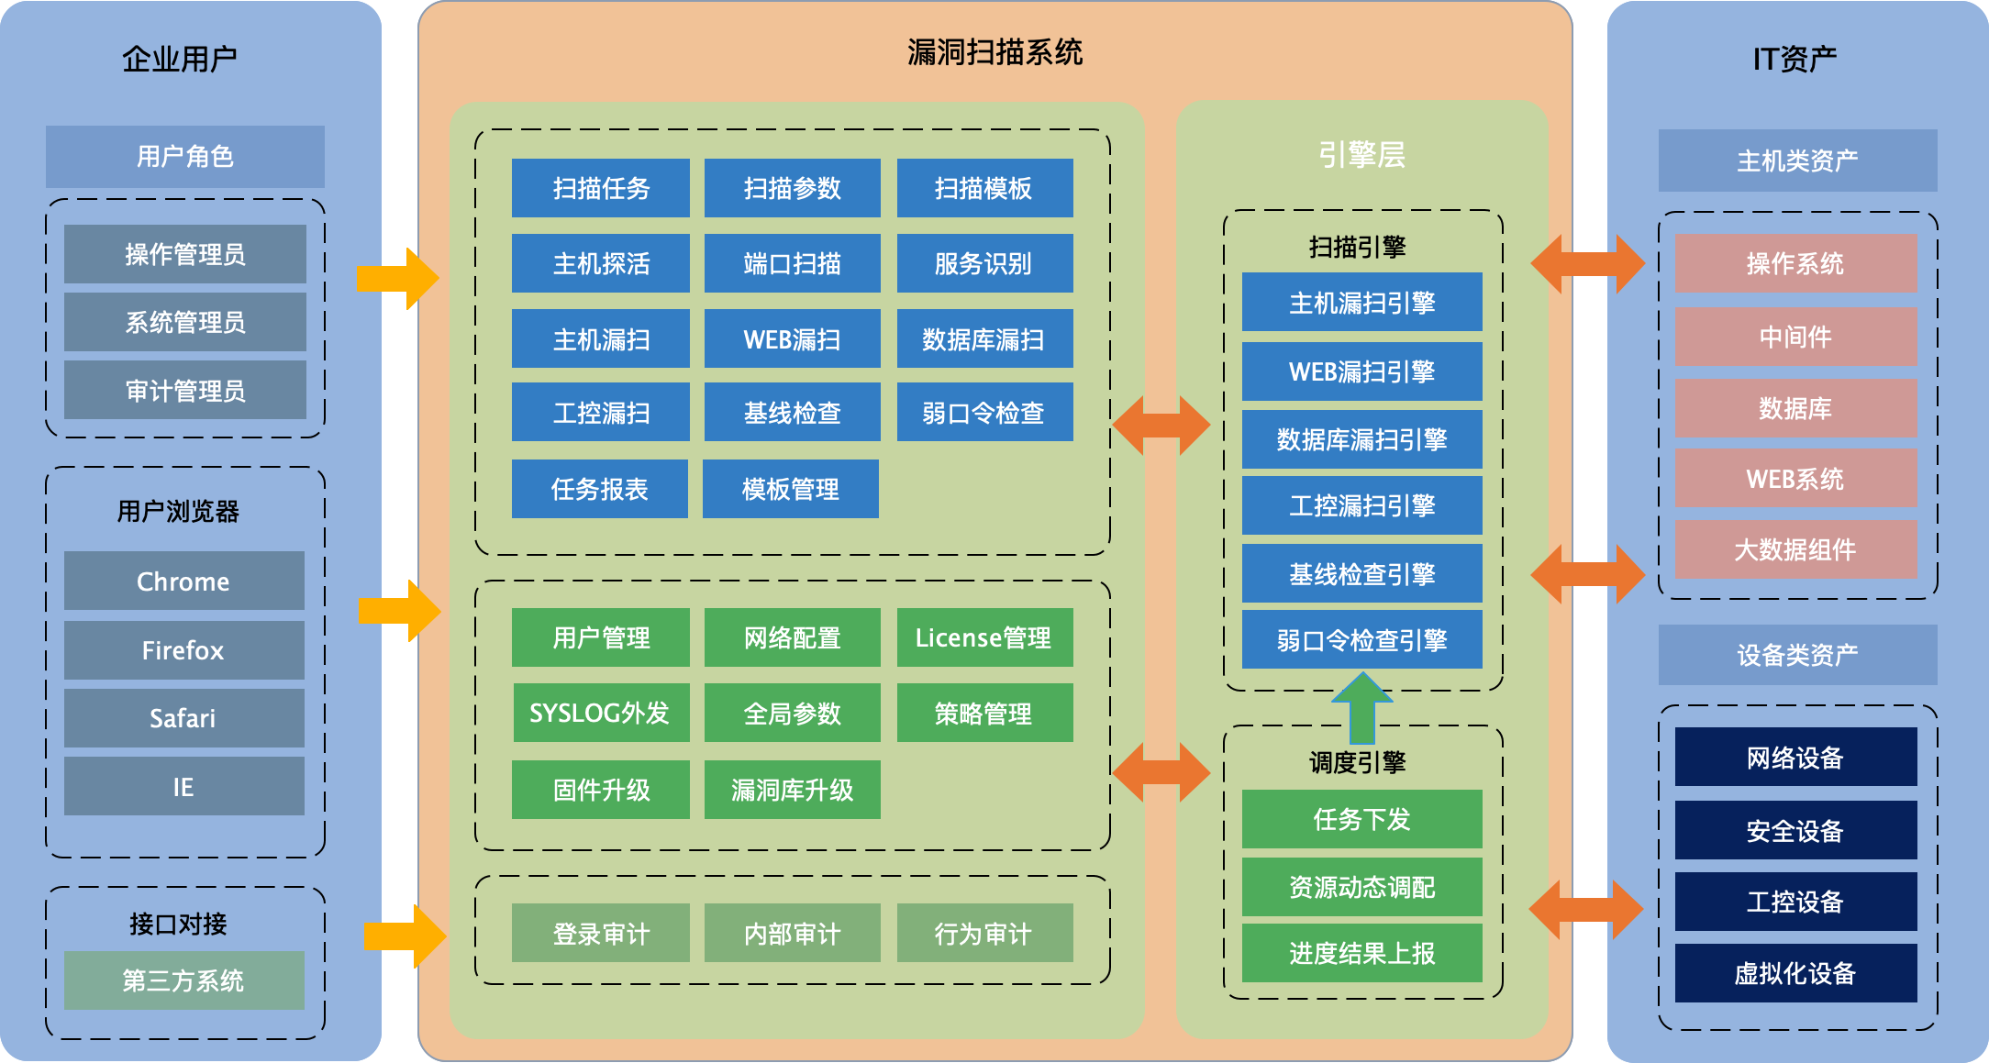
产品架构

Slide 13
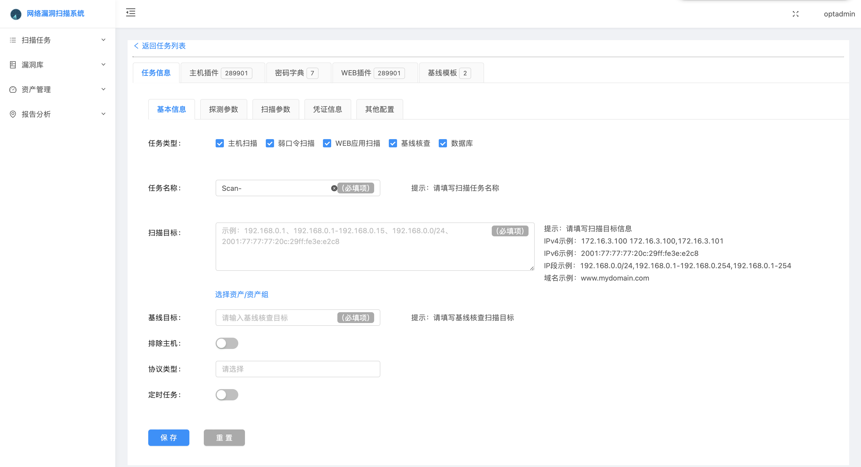
六合一风险识别
1
主机扫描
2
WEB扫描
3
数据库扫描
4
基线配置核查
5
工控漏洞扫描
6
弱口令扫描

Slide 14
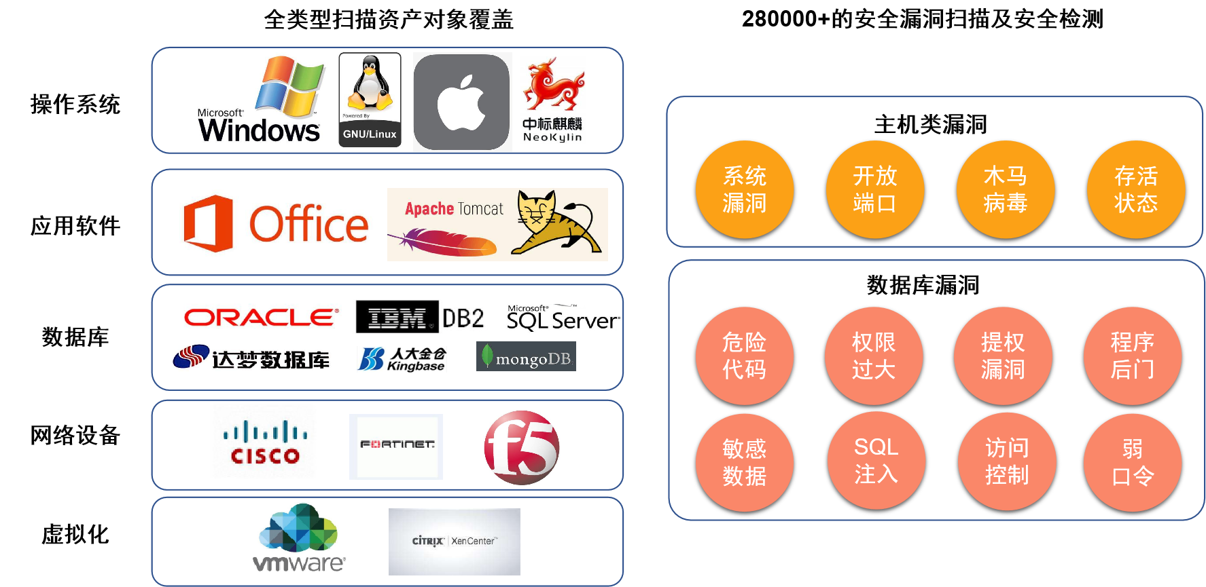
覆盖场景及扫描范围

Slide 15
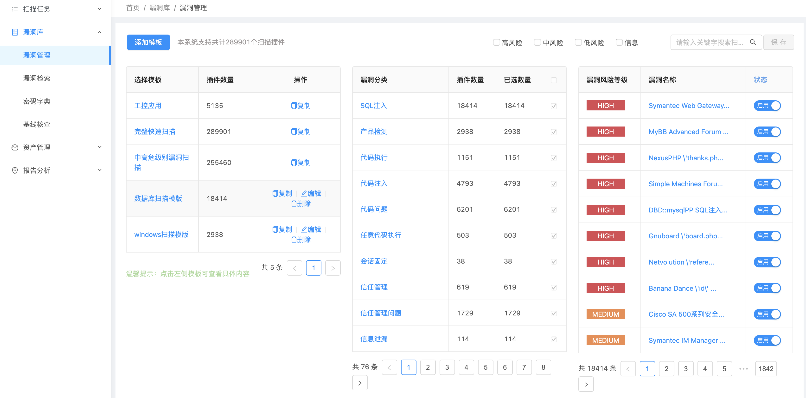
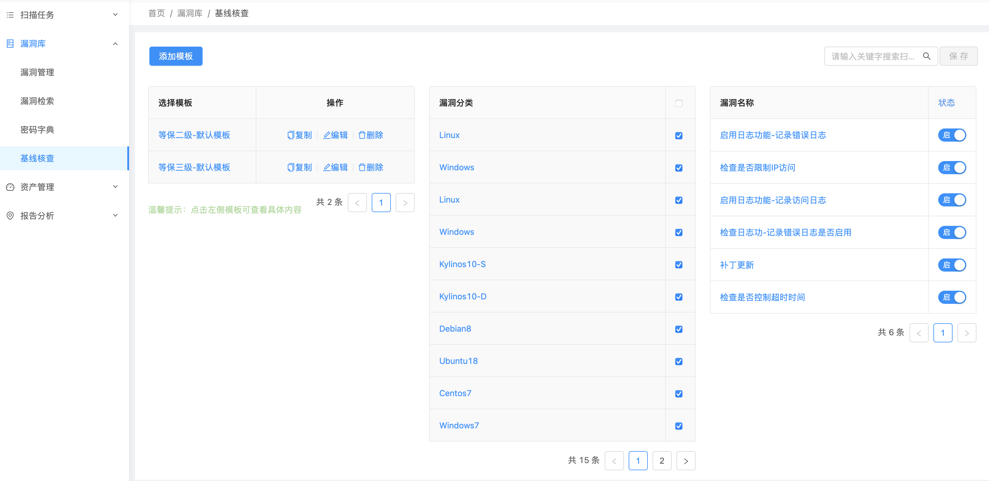
丰富的安全检测模板

Slide 16

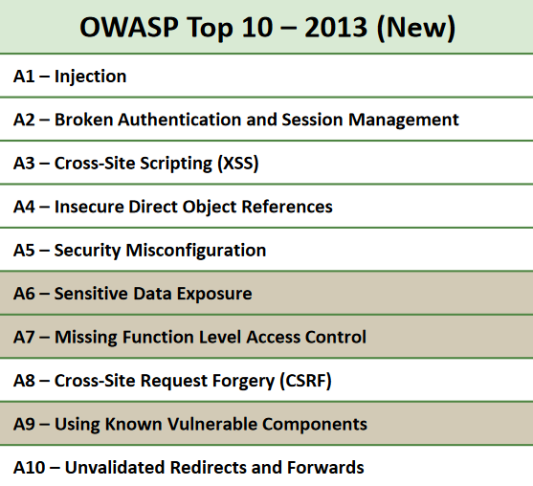
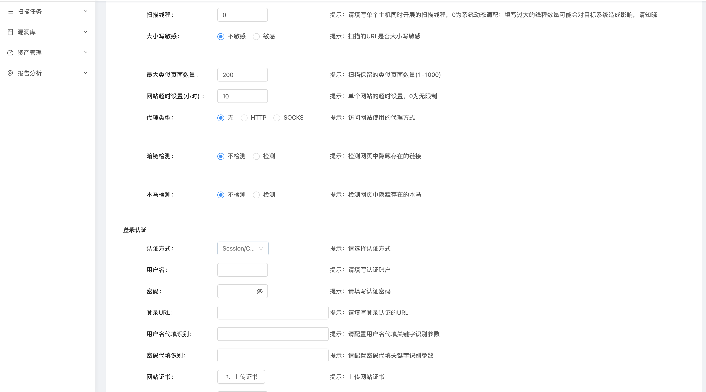
Web扫描
OWASP Top10定义的web漏洞如注入（SQL注入、Cookie注入、Xpath注入、代码注入、框架注入、Base64注入、命令注入、操作系统命令注入）、XSS跨站脚本、伪造跨站点请求（CSRF）、网页挂马、暗链、敏感信息泄露、安全配置错误等
依据OWASP TOP 10标准定义WEB扫描规则

Slide 17
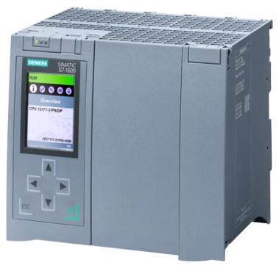




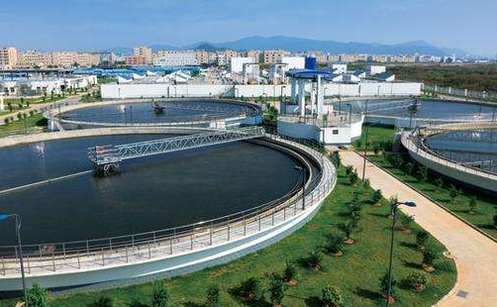
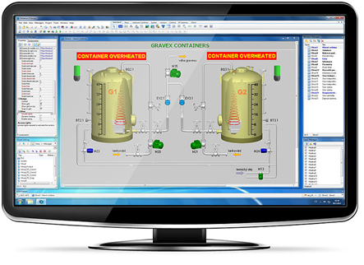
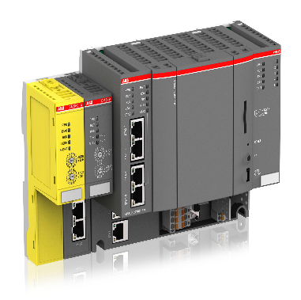


工控漏洞扫描
西门子、施耐德等20种以上厂商的工控设备
工控协议识别
工控基线检测
工控蠕虫病毒
设备类型识别

Slide 18
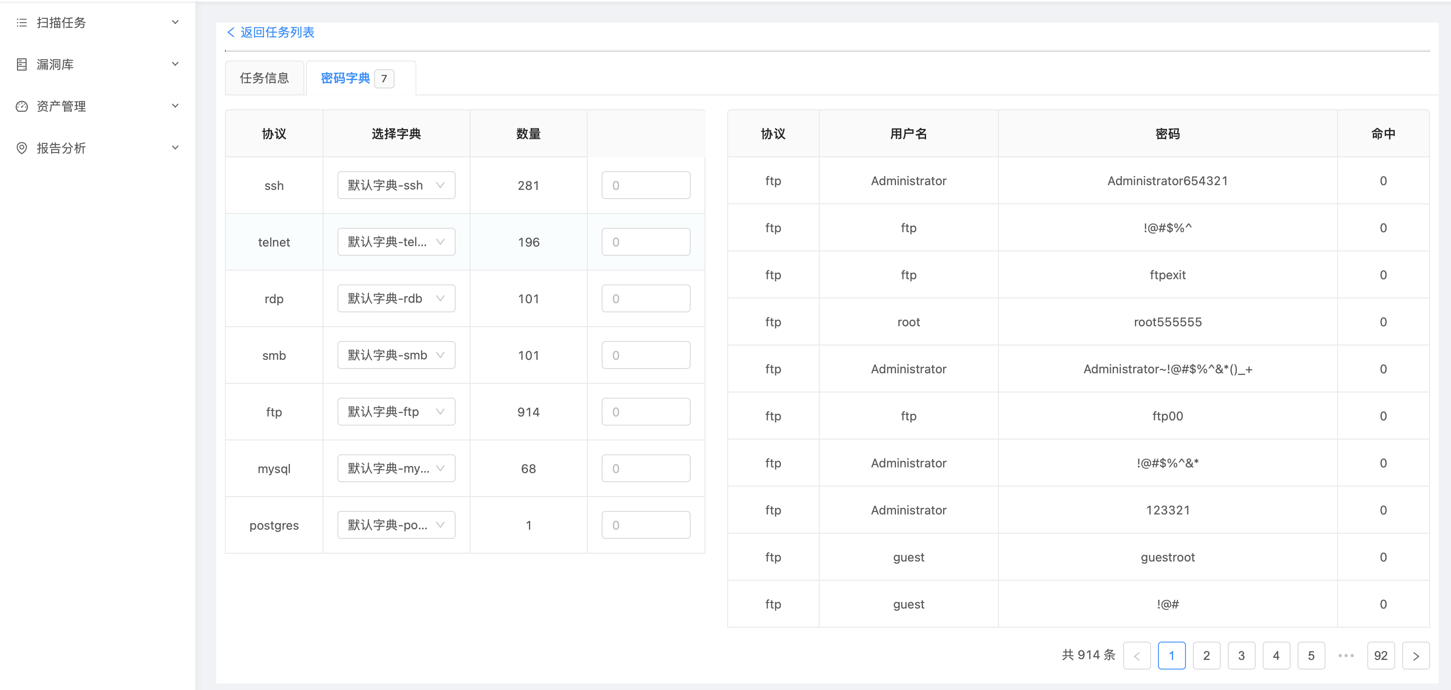
弱口令扫描
支持对系统存在的弱口令做检测，支持知名的协议和数据库检测如TELNET、FTP、SSH、SMB、RDP、Oracle、MySQL、PostgreSQL等，内置默认的字典库，并支持上传自定义的字典库，丰富平台弱密码检测能力。

Slide 19
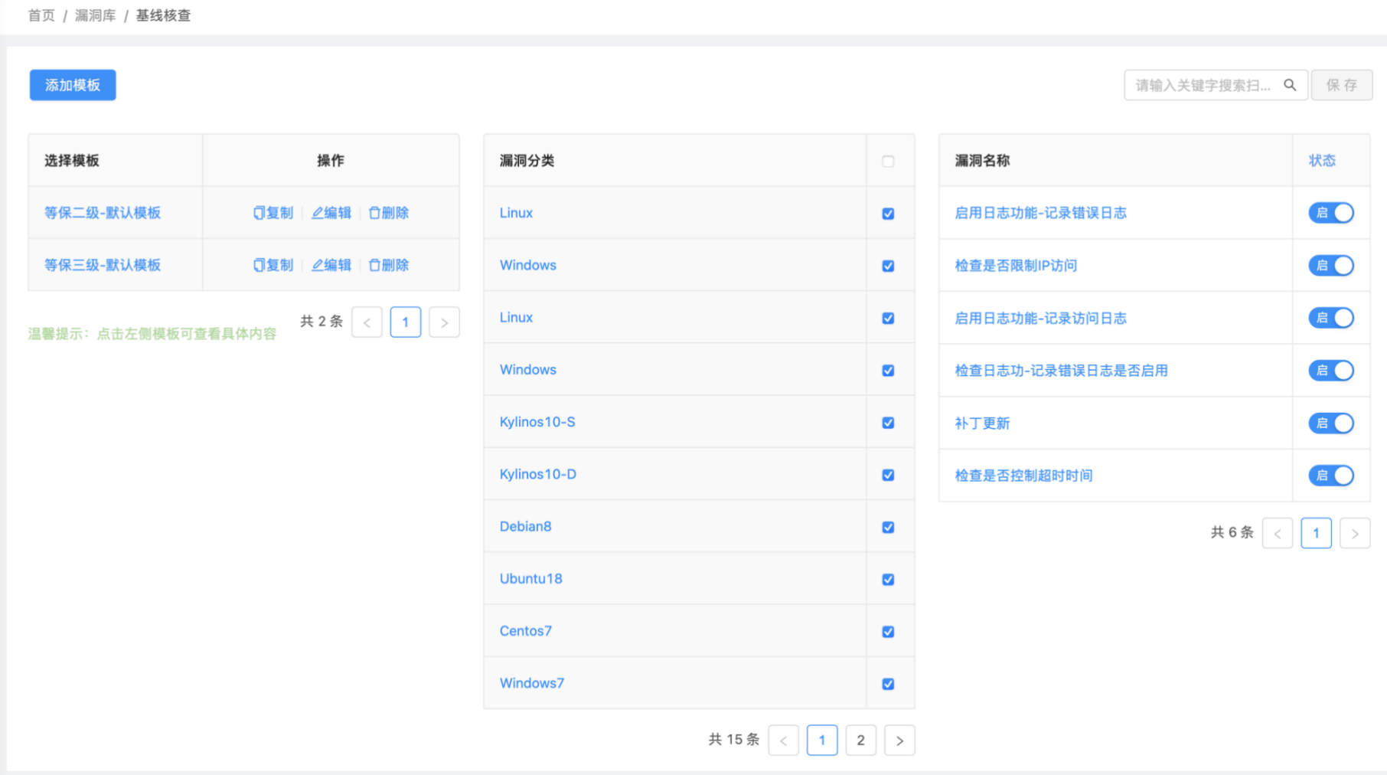
安全基线检测
基于等保合规标准分类
操作系统：Windows系列、Linux、HP-UX、AIX、Solaris、SUSE、Ubuntu、Debian、国产操作系统等
数据库：Oralce、Mysql、DB2、SQLServer、PostgreSQL、国产数据库等
中间件：Tomcat、Weblogic、Websphere、Apache等
网络设备
安全设备
虚拟化设备

Slide 20
产品规格
03

Slide 21
规格型号
产品型号 | 规格型号 | 规格型号描述
NT-VSS5010-C-SW | NT-VSS5010-C-SW-S | 资产脆弱性扫描平台软件，包含系统漏洞扫描、Web漏洞扫描、数据库漏洞扫描、中间件漏洞扫描、虚拟化漏洞扫描、网络设备漏洞扫描。最大并发扫描地址数量128IP，不限制扫描IP地址类型。包含1年系统漏洞库、Web漏洞库、数据库漏洞库、中间件漏洞库、虚拟化漏洞库、网络设备漏洞库、容器漏洞库升级。
 | NT-VSS5010-C-SW-MA | 1年系统漏洞库、Web漏洞库、数据库漏洞库、中间件漏洞库、虚拟化漏洞库、网络设备漏洞库、容器漏洞库升级。
NT-VSS5020-C-HS | NT-VSS5020-C-HS-H | 1U机架，6千兆电口，2个扩展槽，CPU4核4线程，单电源，4T机械硬盘，硬件质保3年。
 | NT-VSS5020-C-HS-S | 资产脆弱性扫描平台软件，包含系统漏洞扫描、Web漏洞扫描、数据库漏洞扫描、中间件漏洞扫描、虚拟化漏洞扫描、网络设备漏洞扫描。最大并发扫描地址数量128IP，不限制扫描IP地址类型。包含1年系统漏洞库、Web漏洞库、数据库漏洞库、中间件漏洞库、虚拟化漏洞库、网络设备漏洞库、容器漏洞库升级。
 | NT-VSS5020-C-HS-SMA | 1年系统漏洞库、Web漏洞库、数据库漏洞库、中间件漏洞库、虚拟化漏洞库、网络设备漏洞库、容器漏洞库升级。
NT-VSS5030-C-HS | NT-VSS5030-C-HS-H | 2U机架，6千兆电口，3个扩展槽，冗余电源，32G内存，4T机械硬盘，硬件质保3年。
 | NT-VSS5030-C-HS-S | 资产脆弱性扫描平台软件，包含系统漏洞扫描、Web漏洞扫描、数据库漏洞扫描、中间件漏洞扫描、虚拟化漏洞扫描、网络设备漏洞扫描。最大并发扫描地址数量128IP，不限制扫描IP地址类型。包含1年系统漏洞库、Web漏洞库、数据库漏洞库、中间件漏洞库、虚拟化漏洞库、网络设备漏洞库、容器漏洞库升级。
 | NT-VSS5030-C-HS-SMA | 1年系统漏洞库、Web漏洞库、数据库漏洞库、中间件漏洞库、虚拟化漏洞库、网络设备漏洞库、容器漏洞库升级。

Slide 22
规格型号（ 国产化硬件 ）
产品型号 | 规格型号 | 规格型号描述
NT-VSS5060-C-HS | NT-VSSGC5060-C-HS-H | 统信操作系统，国产化CPU； 2U机架，8千兆电口，2个扩展槽，冗余电源，32G内存，6T机械硬盘，硬件质保3年。
 | NT-VSSGC5060-C-HS-S | 资产脆弱性扫描平台软件，包含系统漏洞扫描、Web漏洞扫描、数据库漏洞扫描、中间件漏洞扫描、虚拟化漏洞扫描、网络设备漏洞扫描。最大并发扫描地址数量128IP，不限制扫描IP地址类型。包含1年系统漏洞库、Web漏洞库、数据库漏洞库、中间件漏洞库、虚拟化漏洞库、网络设备漏洞库、容器漏洞库升级。
 | NT-VSSGC5060-C-HS-SMA | 1年系统漏洞库、Web漏洞库、数据库漏洞库、中间件漏洞库、虚拟化漏洞库、网络设备漏洞库、容器漏洞库升级。

Slide 23
应用场景
04

Slide 24
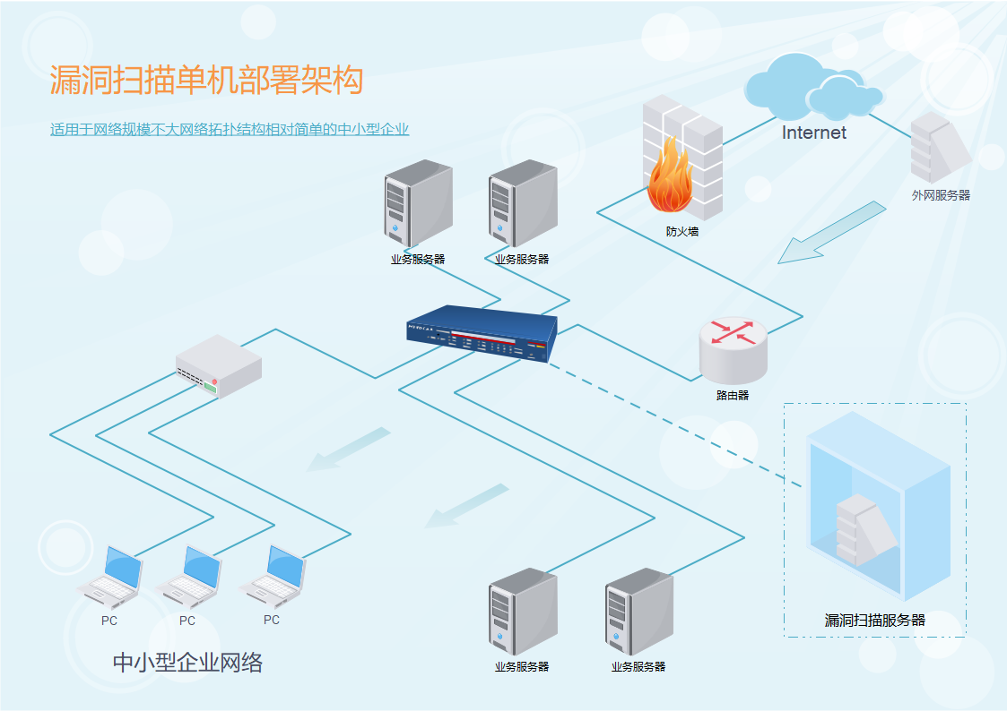
独立式部署
漏扫管理中心和扫描引擎All-In-One部署在单机硬件中，接入客户核心交换机，即可开展进行漏洞扫描分析工作

Slide 25

THANKS！

